Slide 1
Akıllı Kontrol Sistemleri
Support Vector Machine (SVM) ALGORİTMASI
Berk Barış Kara - 18253007

Slide 2
Makalenin araştırma konusu
Yüz ifadeleri, insan ilişkilerinde anlam bütünlüğünün sağlanması için büyük rol oynayan, sözlü olmayan işaretlerdir. İnsanoğlu yüz ifadelerini kavramada herhangi bir zorluk çekmezken, bu durum makineler için geçerli olmayıp, halen güvenilir ifade tanıma sistemleri üzerinde araştırmalar yapılmaktadır. Bu çalışmada, insanın içinde bulunabileceği 7 ifade durumunun (öfke, iğrenme, korku, mutluluk, ifadesizlik, üzüntü ve şaşkınlık) analizi gerçekleştirilmiştir. Bu amaçla, her bir ifade için alınan sabit görüntülerin öznitelikleri Gabor filtreleri kullanılarak çıkartılmış ve farklı öznitelik seçme algoritmaları kullanılarak ifadeleri temsil eden en iyi öznitelik kümeleri oluşturulmuştur. Seçilen öznitelik kümelerinin çoklu SVM (Support Vector Machines-Destek Vektör Makineleri) sınıflandırıcıları üzerindeki etkileri incelenmiş ve sınıflandırma doğruluklarının kullanılan öznitelik seçme algoritmalarına göre nasıl değiştiği karşılaştırmalı olarak değerlendirilmiştir. Çoklu sınıflandırma yapılması amacıyla SVM, One-Vs-One, One-Vs-Rest ve MC-SVM olmak üzere 3 farklı yaklaşım ile birlikte kullanılmıştır. Ayrıca öznitelik seçimi yapılmadan alınan sınıflandırma başarım sonuçları da incelendiğinde, öznitelik seçiminin sınıflandırma doğruluğunun artması yönünde genel olarak büyük etkisinin olduğu görülmüştür.

Slide 3
Yüz ifadelerinin önemi
Herhangi bir yüz ifadesi, bir insanın hissi durumunun, anlayış tavrının, karakterinin ve içinde bulunduğu
psikolojik durumunun görünen belirtileri olup aynı zamanda insanlar arası ilişkilerde bir haberleşme aracı olma rolü vardır.
Yüz ifadelerimiz tıpkı beden dilimiz gibi dışardan bakıldığından birçok ipucu vermektedir. Mutluysak yüzümüzde gülmeye yakın bir ifade kızgınsak kaşlarımız hafif çatık , şaşırmışsak veya korkmuşsak yüzümüz beyaza yakın bir renk alır, utandığımız zaman ise yüzümüz kızarır bunun gibi aslında günlük hayatta yaşadığımız olaylara göre yüzümüz birçok ipucu verir.

Slide 4
Yüz özniteliklerinin seçilmesi
Yüz görüntülerine ait öznitelikler, diğer yöntemlere göre daha üstün performans gösteren Gabor filtreleri kullanılarak elde edilmiştir. Çünkü Gabor filtreleme sonucunda, görüntüde var olan ışık dağılımının homojen olmamasının oluşturduğu negatif etkiler yok olmaktadır. Ayrıca Gabor filtreleri, küçük miktardaki yer değiştirme ve deformasyonlara karşı az duyarlıdır.
Peki nedir bu Gabor filtresi? (sonraki slayt)

Slide 5
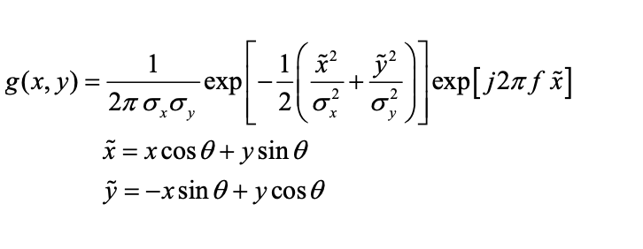
Gabor Filtresi (Gabor Filter)
Gabor filtresi, görüntü işleme ve bilgisayarla görme alanında özellikle öznitelik çıkarımında (feature extraction) yaygın olarak kullanılan bir tekniktir Matematiksel olarak 2 boyutlu karmaşık Gabor fonksiyonu;

Slide 6
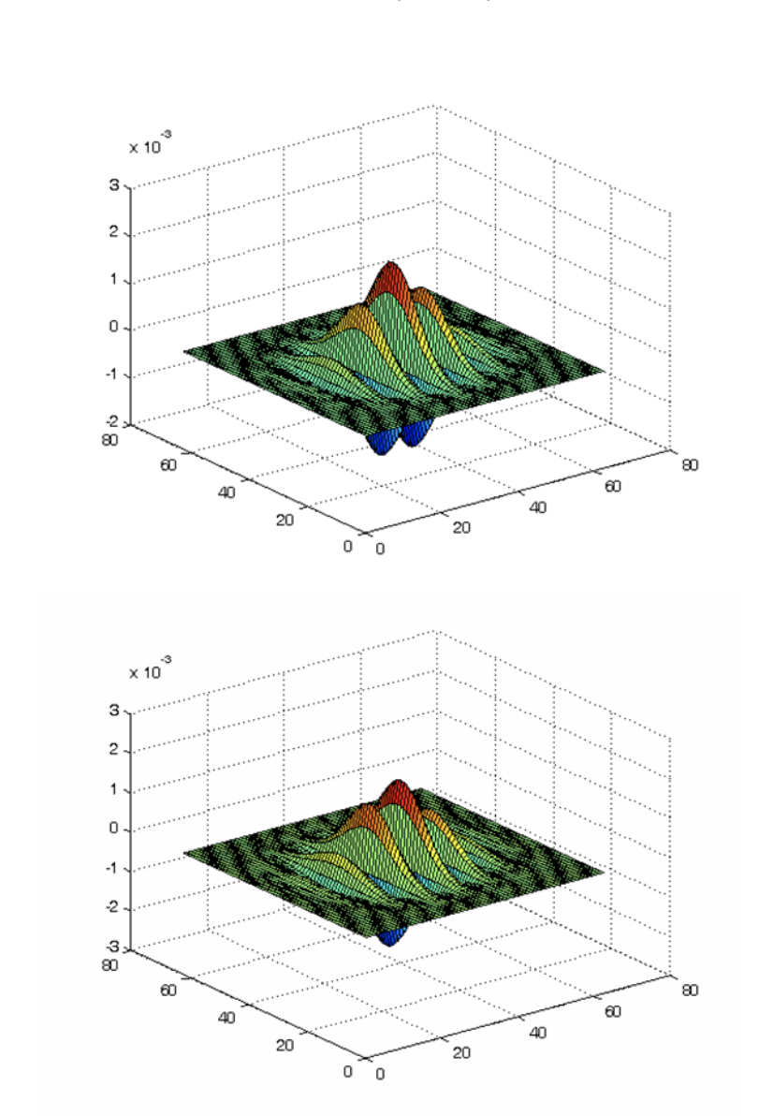
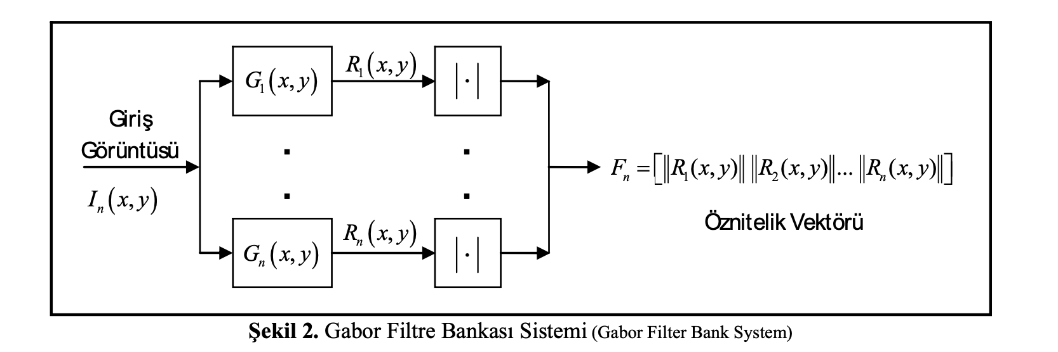
Gabor Filtre Bankası
Bu çalışmada 30° aralıklarla 6 açı ( 0° , 30° , 60° , 90° , 120° , 150° ) ve 1 oktav aralıklarla 3 frekans ( 4 , 8, 16 piksel/cycle) için toplam 18 adet Gabor filtresinden oluşan Gabor filtre bankası oluşturulmuştur. Bir görüntü, Gabor filtresiyle işleme tabi tutulduğunda, elde edilen çıkış, giriş görüntüsü I(x,y) ileGaborfonksiyonu Gn(x,y)‘nin;
Rn (x, y) ° In (x, y) °Gn (x, y) (2) şeklindeki konvolüsyonudur. Burada “*” iki boyutlu
konvolüsyonu belirtir.
Öznitelik vektörü Şekil-2’den görüleceği üzere filtrelenmiş görüntülerin genliğinden elde edilmiştir. (Şekil-2 hemen aşağıdaki şekildir.)

Slide 7
Öz Nitelik Seçme
Gabor filtreleme sonucu elde edilen özniteliklerin tamamı yüz ifade analizi için gerekli olmayıp ifade sınıflandırması için önemi ve yararı olmayan bilgiler içermektedirler. Dolayısıyla önemli özniteliklerin seçilmesi kullanılan sınıflandırma algoritmaların hızlı çalışmasını, zaman kazancını ve belleğin gereksiz yere kullanılmamasını sağlayacaktır. Öznitelik seçilmesi sonucu boyutu azalan veri ideal olarak, yüksek ayırım gücü ve yüksek güvenilirliğe sahip esas bilgiyi korumalıdır. Bu boyut azalması literatürde “curse of dimensionality” olarak bilinen “boyutun laneti” sorununu da hafifletebilir. Böylelikle iyi sınıflandırma performanslı daha basit ve anlaşılabilir sınıflandırma modellerinin oluşması sağlanır.
Denetimli öznitelik seçim metotları, Filtre Metotları (Filter Methods) ve Sarmalama Metotları (Wrapper Methods) olmak üzere iki gruba ayrılırlar. Sarmalama metodu algoritmalarında, seçme metodu bir spesifik tahmin edicinin (algoritma) performansını doğrudan optimal yapma amacına yöneliktir. Bu, her bir adımda seçilen öznitelikler için tahmin edicinin genel performansının ölçülmesiyle yapılabilir. Filtre metodu algoritmalarında seçim, spesifik tahmin edicinin performansının doğrudan optimal yapılması hedeflenmeden, bir önişlem gibi yapılır. Filtre metodunda genel olarak öznitelikler hedefle güçlü bir ilişki içinde olmalıdır. Buradan hedefle en çok doğrusal ilişki içinde olan öznitelikler veya hedefle en yüksek ortak bilgili (Mutual Information) öznitelikler seçilir. Buna göre, bir özniteliğin incelenen problemdeki önemi belirlenir ve önemsiz olan öznitelikler atılarak öznitelik sayısı azaltılmış olur . Çoğu örüntü tanıma (pattern recognition) uygulamalarında sarmalama metodu algoritmaları, filtre metodu algoritmalarına göre üstün performans göstermiştir. Fakat sarmalama metodu algoritmaları filtre metodu algoritmalarıyla karşılaştırıldığında hesaplama bakımından çok daha zahmetlidir.

Slide 8
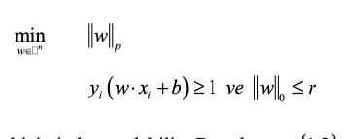
Öz Nitelik Seçme Yöntemleri
3.1. Sıfırıncı-Norm Öznitelik Seçimi (Zero Norm Feature Selection – L0)
biçiminde yapılabilir. Burada p ={1, 2} ve istenilen öznitelik sayısı r ’dir. l2 - AROM veya l1 - AROM metotları kullanılarak sıfırıncı-norm minimize edilerek ve ||w||0 <= r kısıtı ile karşılaşıldığı zaman
adım adım minimizasyon durdurulmak suretiyle, bu metot yaklaşık olarak yapılabilir. Herhangi biri w ‘nun sıfırdan farklı elemanları olan öznitelikler üzerindeki p-norm sınıflayıcısını eğitebilir. Bu durumda ,sınıflayıcının kaç tane özniteliği kullanacağını dikte eden r parametreyi seçmekte kişi özgürdür.

Slide 9
3.2. Yinelemeli Öznitelik Elemesi (Recursıve Feature Elımination - RFE)
RFE öznitelik seçim algoritması [16], sonuncu karar kuralında yalnızca r  n girdi boyutlarını sağlanması için, en iyi altküme r‘yi bulmaya çalışmaktadır. Algoritma, sınıf ayrımının en büyük sınırına (marjin) yol açan r özniteliği seçmeye çalışarak, bir SVM (Support V ector Machines-Destek V ektör Makineleri) sınıflayıcısının kullanımını işletmektedir. Bu tümleşik problem, marjini sadece r girdi boyutu kalıncaya kadar en düşüğe indiren girdi boyutunu çıkararak, eğitimin her iterasyonundaki Greedy Fashion’da çözülmektedir (Bu geriye dönük seçim olarak bilinir)

Slide 10

3.3. Ortak Bilgi Temelli Öznitelik Seçimi (Mutual Information Based - MUTINF)
Ortak bilgi ( I ), ayrık rasgele değişkenlerin stokastik (olasılıksal) bağımlılık için kuramsal bilgi ölçümünde yaygın olarak kullanılmaktadır. Filtre yaklaşımı çerçevesinde, küçük bir öznitelik alt kümesi bulmak amacıyla önemsiz özniteliklerin çıkarılması için ortak bilgi kullanılabilir. X ve Y gibi iki ayrık rastgele değişkenin ortak bilgisi;
olarak tanımlanır. (5) denkleminde p(x, y), X ve Y ‘nin birleşik olasılık dağılım fonksiyonu, p (x) ve p (y)‘de sırasıyla X ve Y ‘nin marjinal olasılık
dağılım fonksiyonlarıdır. Yukarıda verilen toplam, sürekli zamanda iki katlı belirli integral ile;

Slide 11

olarak tanımlanır. Bu ifadede olasılıklar veri setinden ve sınıf dağılımından hareketle bulunur. Yapılan çalışmada Zaffalon ve Hutter tarafından gerçekleştirilen ortak bilgi temeli uygulaması öznitelik seçiminde kullanılmıştır.

Slide 12
Yüz İfade Veri Seti (Facial Expressions Database)
Bu çalışmada yüz ifade analizi için Cohn and Kanade DFAT-504 veri setinden alınan görüntüler kullanılmıştır. Bu veri seti, yaşları 18-30 arasında değişen 100 üniversite öğrencisinden oluşmaktadır. Öğrencilerin %65’i bayan, %15’i siyahi ve %3’ü Uzak Doğu ve Latin kökenlidir. Görüntüler, analog S-video kamera ile kişilerin ön taraflarından kaydedilmiştir. Kişilerden 23 tane yüz ifadesi yapmaları istenmiştir. Görüntüler 640x480 veya 640x490 piksel boyutlarında ve 8-bit gri tona sahiptir.
Çalışmamızda bu veri setinden alınan görüntüler her biri farklı duygusal içerik taşıyan 7 temel yüz ifadesine (öfke – anger, iğrenme – disgust, korku – fear, mutluluk – happiness, ifadesizlik – neutral, üzüntü – sadness ve şaşkınlık – surprise) göre sınıflandırılmıştır. Veri setinde farklı kişilere ait görüntülerin bulunduğu klasörlerdeki ilk resim o kişiye ait ifadesizlik durumunu, son resim ise diğer 6 ifadeden herhangi birinin en çok belirgin olduğu durumu nitelemektedir. Yapılan çalışmada farklı kişilere ait görüntülerin ilk ve son resimleri alınmış ve toplam 322 tane görüntü kullanılmıştır.
Yüz ifade analizinde bir görüntünün sadece ifadeyi taşıyan kısmı yani yüz bölgesi önemlidir. Buna göre, daha önceden 7 adet ifade sınıfı klasörüne göre sınıflandırılan görüntülerin yüz kısımları el ile ayrıştırılmış ve elde edilen yeni yüz görüntüleri 24x24 piksel boyutlarına indirgenmiştir (Şekil 3).

Slide 13
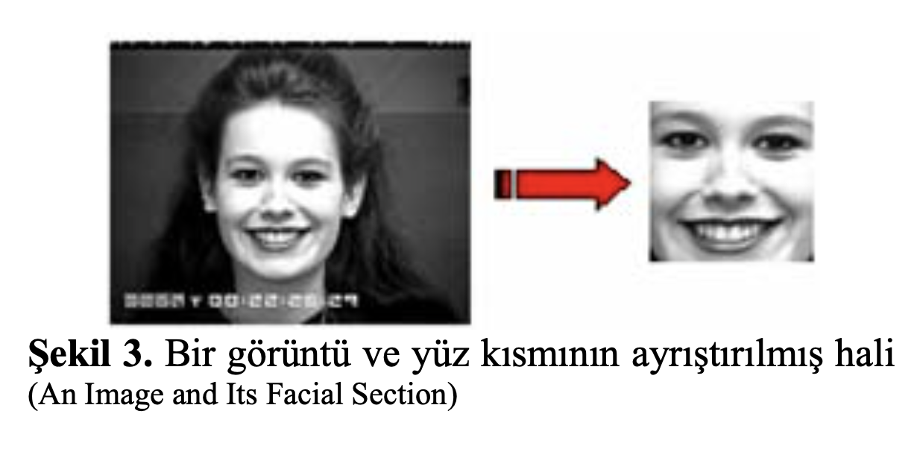
24 x 24 piksel haline indirgenen resimlerden biri :

Slide 14
Bir önceki slaytımızdaki resimde;
Gabor filtreleri kullanıldığından toplam 24 x 24 x 6 x 3 = 10368 tane öznitelik elde edilmiş olacaktır. Görüntülerin 24x24 piksel boyutlarına indirgenmesi ile işlem fazlalığı azaltılmış ve belleğin gereksiz yere kullanılmaması sağlanmıştır.
İfade tasviri, bir görüntünün baş kısmının konumunun yer değiştirmesi, ölçeklendirilmesi ve döndürülmesine karşı hassas olabilir. Bu tür istenmeyen durumların etkisini ortadan kaldırmak için gözler veya burun delikleri referans alınır . Bu yüzden yüz görüntülerinin elde edilmesi esnasında eğik duran görüntüler düzeltilmiş ve tüm yüz görüntüleri olabildiğince göz hizalı olacak şekilde el ile ayarlanmıştır.

Slide 15
4.2. Öznitelik Seçme Yaklaşımları (Feature Selection Approaches)
Öznitelik seçimi için kullanılacak veri dosyaları iki farklı yaklaşıma göre oluşturulmuştur. Bu yaklaşımlar çoklu sınıflandırma probleminin, One-Vs-Rest ve One-Vs-One biçiminde ifade edilen ikili sınıflandırma problemi olarak formülize edilmesine dayanmaktadır. One-Vs-Rest yaklaşımına göre, ikili sınıflandırma problemi, ifade sınıflarından birinin diğerlerinden ayrıştırılması biçiminde ifade edilir. Dolayısıyla k ifade sınıfı için oluşabilecek veri dosya sayısı da k ’nın birli kombinasyonu kadar (k ) olacaktır.
Çalışmada 7 yüz ifadesinin analizi yapıldığından, sınıflandırma probleminin çözümü için gereken veri dosyaları Tablo 1’de gösterildiği üzere 7 adet ikili sınıflandırma problemi olarak ifade edilir.
One-Vs-One yaklaşımına göre ise, ikili sınıflandırma problemi yüz ifade sınıflarından birinin diğerinden ayrıştırılması biçiminde ifade edilir.

Slide 16
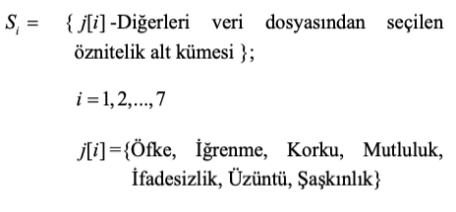
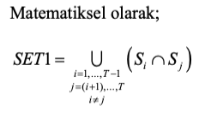
Bu durumda yine k ifade sınıf sayısını göstermek üzere, ikili sınıflandırma problemi sayısı k ‘nın ikili kombinasyonu (k(k -1) / 2) kadar olacaktır. O halde,
bu çalışmada k = 7 olmak üzere toplam 21 tane ikili sınıflandırma problemi meydana gelir ve bunlara karşılık gelen veri dosyaları Tablo 2’de gösterilmiştir.
One-Vs-Rest için oluşturulan veri dosyalarından her bir öznitelik seçme algoritması için toplam 7 tane öznitelik alt kümesi elde edilir. Herhangi bir öznitelik seçme algoritması için seçilen öznitelik alt kümeleri;
biçiminde olacaktır. Bu öznitelik alt kümeleri 2 farklı biçimde birleştirilerek, sınıflandırılmak kullanılacak öznitelik veri setleri oluşturulur.
SET1 olarak ifade edilen ilk veri üzere seti, {S1,S2,S3,S4,S5,S6,S7} altkümelerinin en az ikisinde görülen öznitelikleri içermektedir ve tanımsal olarak bu alt kümelerinin kendi aralarındaki “tüm ikili kesişimlerinin birleşimi” olarak ifade edilir.

Slide 17
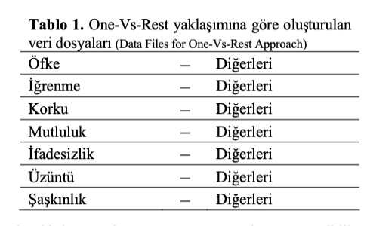
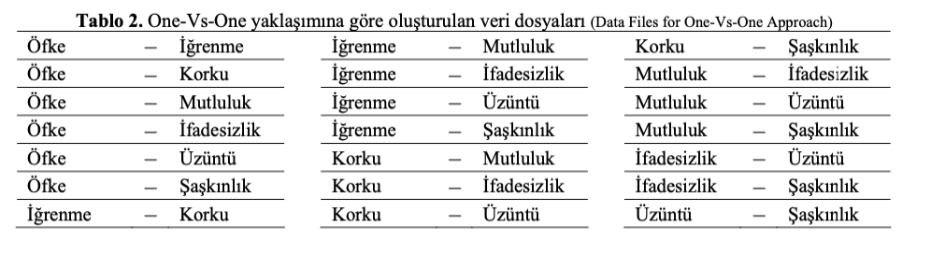
Bundan önceki iki slaytta bahsi geçen tablolar (slayt_15 – slayt_16)

Slide 18
Yüz İfade Sınıflandırması (Facial Expression Classification)
SET1 ve SET 2 öznitelik veri kümeleri oluşturulduktan sonra, çoklu ifade sınıflandırılması için SVM [19] kullanılmıştır. Bu amaçla SVM, hem çoklu sınıflandırma (Multi-Class SVM–MC-SVM) hem de çoklu sınıflandırma probleminin One-Vs-One (bir sınıfın diğer bir sınıftan ayrılması) ve One-Vs- Rest (bir sınıfın diğer sınıflardan ayrılması) ikili sınıflandırma problemi çözüm yaklaşımları biçiminde olmak üzere 3 şekilde kullanılmıştır. Ayrıca tüm SVM sınıflandırıcıları RBF (Radial Basis Function) kernel [20] ile birlikte kullanılmıştır. RBF kernel parametreleri C ve  ‘nın veri seti için en uygun değerlerinin seçimi amacıyla, çapraz geçerlilik (cross- validation-CV) tekniği kullanılmıştır. Bu amaçla, çalışmada 5- fold için cross-validation tekniği kullanılarak, SVM sınıflandırıcısında en düşük sınıflandırma hatasını veren C ve y parametrelerinin
değerleri sırasıyla 10 ve 16 olarak bulunmuştur.
SVM sınıflandırıcıları herhangi bir öznitelik seçimi yapılmadan doğrudan 7 yüz ifadesinin sınıflandırılmasında kullanılmış ve elde edilen sınıflandırma başarımları cross-validation hata ve standart sapma cinsinden Tablo 3’de verilmiştir.

Slide 19
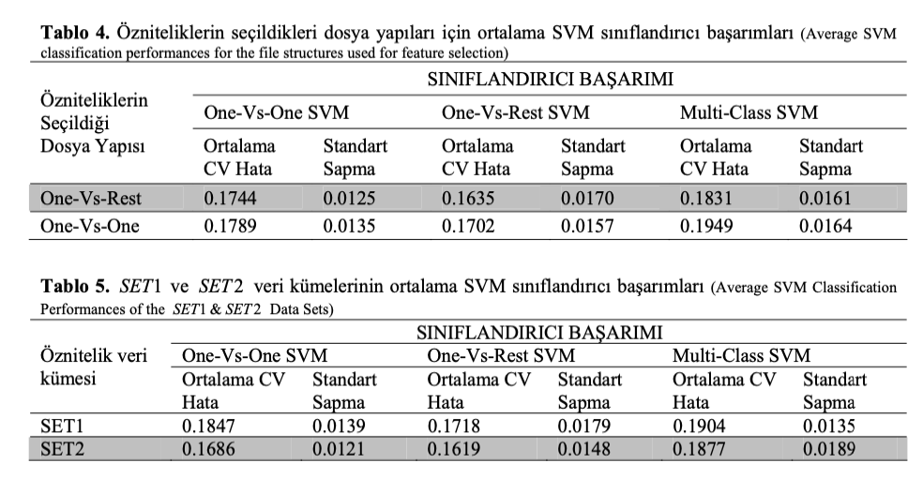
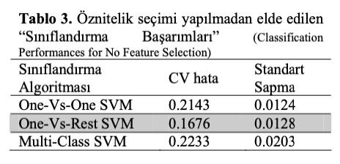
Görüldüğü üzere en iyi sınıflandırıcı başarımı SVM’nin One-Vs-Rest yaklaşımı ile kullanıldığı durumda elde edilmiştir. Literatürde de, yapılan bu çalışmada elde edilen sonuçları destekleyecek yönde sonuçların alındığı görülebilir [21, 22, 23].
Öznitelik seçimi yapıldıktan sonra elde edilen sonuçlar; öznitelik seçimi için kullanılan veri dosyalarının oluşturulma yapılarının (One-Vs-Rest ve One-Vs-One), öznitelik veri kümelerinin ( SET1 ve SET 2 ) ve öznitelik seçme algoritmalarının (L0, RFE, MutInf) karşılaştırılması göz önüne alınarak değerlendirilmiştir. Değerlendirme, sınıflandırıcı başarımlarının ortalama CV hata ve standart sapma sonuçlarına göre yapılmıştır.
Tablo 4’de özniteliklerin seçildikleri veri dosya yapılarına göre elde edilen sınıflandırıcı başarımları, ortalama CV hata ve standart sapma cinsinden görülmektedir. Hata değerlerinden görüleceği üzere, ifade sınıflandırılmasında, One-Vs-Rest yaklaşımına göre oluşturulan veri dosyalarından seçilen öznitelikler, One-Vs-One yaklaşımına göre oluşturulan veri dosyalarından seçilen özniteliklere göre daha başarılıdır.
Tablo 5’de öznitelik oluşturma yapısına göre elde edilen SET1 ve SET 2 veri kümelerinin sınıflandırma üzerindeki etkileri bulunmaktadır. Görüldüğü üzere, seçilen öznitelik alt kümelerinin birleşimi şeklinde oluşturulan SET 2 veri kümesi ile sınıflandırma başarımında çok daha doğru sonuçlar alınmıştır.

Slide 20
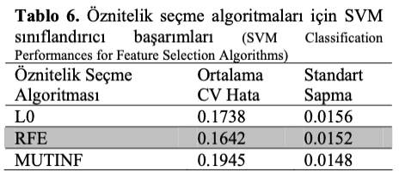
Kullanılan öznitelik seçme algoritmalarının sınıf- landırıcı başarımları üzerindeki etkileri ise Tablo 6’da verilmiştir.
Buradan yüz ifade sınıflandırılması probleminde RFE algoritması ile seçilen öznitelikler en düşük sınıflandırma hatasını verdiğinden; RFE, kullanılan diğer öznitelik seçme algoritmaları içinde en etkili olanıdır. MutInf algoritması ise yapılan bu çalışma için tüm sonuçlar göz önüne alındığında sınıflandırma başarımı bakımından kötü performans göstermektedir.

Slide 21
SONUÇLAR
Bu çalışmada yüz ifade sınıflandırmasında kullanılmak üzere seçilen özniteliklerden en fazla ayırt edici olanların belirlenmesi amacıyla 2 farklı yaklaşım uygulanmıştır. Alınan sınıflandırıcı başarım sonuçlarından ilk yaklaşıma göre (One-vs-Rest) oluşturulan veri dosyalarından seçilen özniteliklerin, ikinci yaklaşıma göre (One-Vs-One) oluşturulan veri dosyalarından seçilen özniteliklere nazaran sınıflandırma başarımında daha etkili olduğu gözlenmiştir.
Bu durum, One-Vs-Rest veri dosyalarından, öznitelik seçiminde, her bir ifade sınıfını diğer sınıflardan ayıran özniteliklerin bulunabildiğinin göstergesidir. Seçilen öznitelik alt kümelerinin birleşimi şeklinde oluşturulan SET2 veri kümesi ile tüm çoklu SVM sınıflandırıcılar için çok daha doğru sonuçlar alınmıştır. Öznitelik seçme algoritmalarından en düşük kullanılan diğer algoritmalara göre daha başarılı olmuştur. Öznitelik seçimi yapılmadan elde edilen sonuçlarla (Tablo 3), öznitelik seçimi yapıldıktan sonra elde edilen sonuçlar (Tablo 4 ve 5) karşılaş- tırıldığında ise, öznitelik seçiminin sınıflandırma hatalarını azaltmada çok yararlı olduğu gözlenmiştir. Buradan, bu çalışmada olduğu gibi öznitelik sayısının çok fazla olduğu uygulamalarda öznitelik seçiminin ne kadar önemli ve gerekli olduğu sonucu çıkarıla- bilir. Ayrıca, gerek öznitelik seçimi yapılmadan, gerekse de öznitelik seçimi yapıldıktan sonra çoklu ifade sınıflandırılmasında en iyi sonuç, SVM’nin One-Vs-Rest yaklaşımı ile kullanıldığı durumda elde edilmiştir. SVM’nin çoklu sınıflandırma problemini çözmek amacıyla geliştirilmiş olan MC-SVM tipinin ise, çoklu sınıflandırma probleminin ikili sınıflan- dırma problemine dönüştürülmesi yoluyla çözülen One-Vs-One ve One-Vs-Rest yaklaşımlarına göre daha kötü sonuç verdiği görülmüştür. Dolayısıyla sınıflandırma problemlerinin SVM kullanılarak ikili sınıflandırma problemi biçiminde çözümlerinin daha doğru sonuçlar verdiği söylenebilir.
CV hatanın alındığı RFE algoritması (Tablo 6)

Slide 22
Makalede bahsi geçen bazı kavramlar ve açıklamaları
SUPPORT VECTOR MACHINE(SVM) DESTEK VEKTÖR MAKİNELERİ:
Makine öğrenmesinde , destek vektör makineleri (SVM’ler vektörel ağları destekler), sınıflandırma ve regresyon analizi için kullanılan veriyi analiz eden ilişkili öğrenme algoritmalarıyla denetimli öğrenme modelleridir. Her biri, her iki kategoriden birine ya da diğerine ait olarak işaretlenmiş bir dizi eğitim örneği verildiğinde, bir SVM eğitim algoritması, bir olasılık dışı ikili doğrusal sınıflandırıcı haline getirerek bir kategoriye ya da diğerine yeni örnekler atayan bir model oluşturur (metodlar olsa da SVM’yi olasılıksal bir sınıflandırma ayarında kullanmak için Platt ölçeklendirme gibi).
Doğrusal sınıflandırma gerçekleştirmenin yanı sıra, SVM’ler, çekirdek numarası diye adlandırılanları kullanarak doğrusal olmayan sınıflandırmayı verimli bir şekilde gerçekleştirebilir ve girişlerini yüksek boyutlu özellik alanlarına örtülü olarak eşlerler.

Slide 23
Veriler etiketlendirilmediğinde, denetimli öğrenme mümkün değildir ve verilerin gruplara kümelenmesini ve daha sonra bu gruplara yeni verilerle eşleştirmeyi deneyen denetimsiz bir öğrenme yaklaşımı gereklidir. Destek vektör makinelerine bir iyileştirme sağlayan kümeleme algoritmasına, destek vektör kümeleme adı verilir ve endüstri uygulamaları için ya veri işaretlenmediğinde ya da sadece bazı veriler bir sınıflandırma için bir ön işleme olarak etiketlendiğinde kullanılır.

Slide 24
Destek Vektör Makinesi Nedir?
“Destek Vektör Makinesi” (SVM), sınıflandırma veya regresyon problemleri için kullanılabilen denetimli bir makine öğrenmesi algoritmasıdır. Bununla birlikte, çoğunlukla sınıflandırma problemlerinde kullanılır. Bu algoritmada, her bir veri maddesini belirli bir koordinatın değeri olan her özelliğin değeri ile birlikte n-boyutlu boşluğa (burada n sahip olduğunuz özelliklerin sayısı) bir nokta olarak çizilir. Ardından, iki sınıftan oldukça iyi ayrım yapan hiper-düzlemi bularak sınıflandırma gerçekleştirilir.

Slide 25
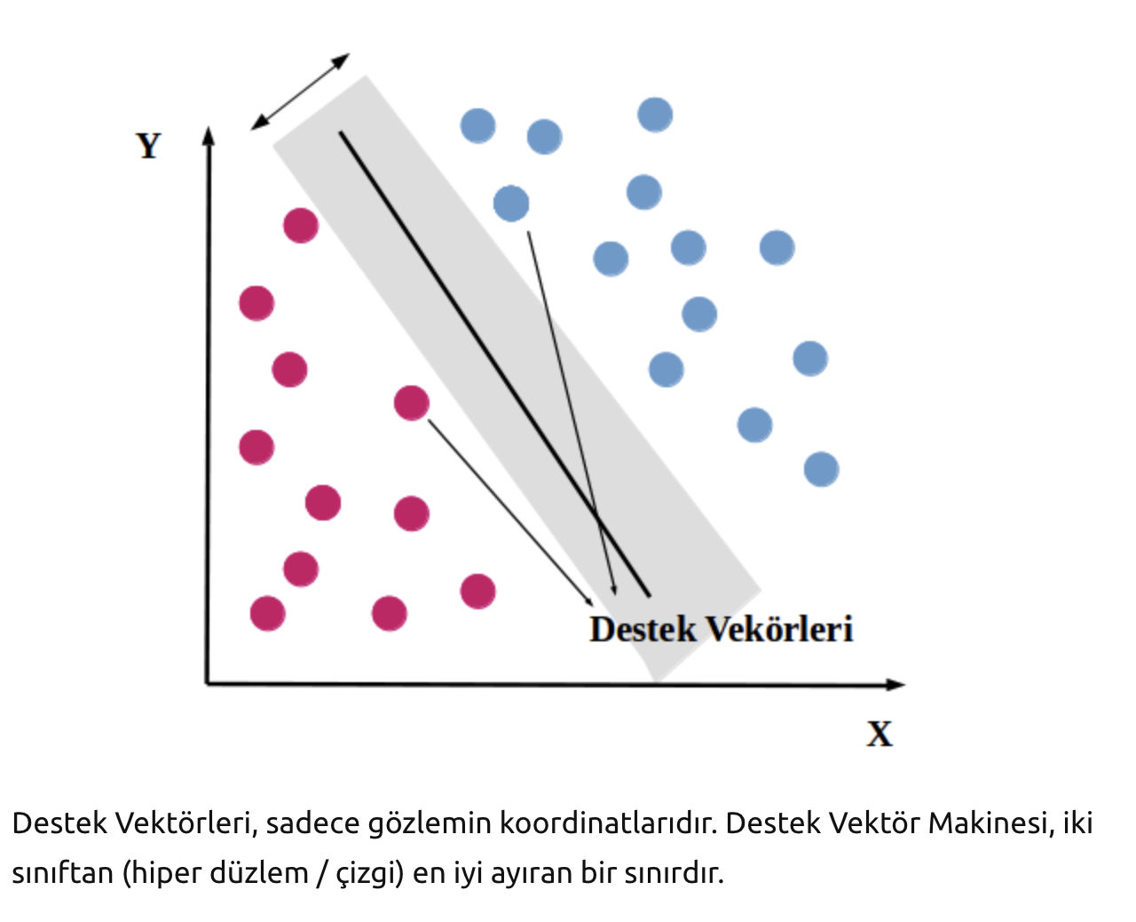

Slide 26
Uygulama Alanları
SVM’ler, hem standart endüktif hem de iletken ayarlarda etiketli eğitim örneklerine olan ihtiyacı önemli ölçüde azaltabileceğinden, metin ve köprü metni sınıflandırmada yardımcı olur.
Görüntülerin sınıflandırılması da SVM’leri kullanarak yapılabilir. Deneysel sonuçlar, SVM’lerin geleneksel arama sorgulama şemalarına göre sadece üç veya dört arama sonuçları geri bildiriminden sonra önemli ölçüde daha yüksek bir arama doğruluğu sağladığını göstermektedir. Vapnik tarafından öne sürülen ayrıcalıklı yaklaşımı kullanan SVM modifiye edilmiş bir sürümünü kullananlar da dahil olmak üzere, bu, görüntü bölümlendirme sistemleri için de geçerlidir.
Elle yazılmış karakterler SVM kullanılarak tanınabilir .
SVM algoritması biyolojik ve diğer bilim dallarında yaygın olarak uygulanmıştır. Doğru sınıflandırılmış bileşiklerin% 90’ına kadar proteinleri sınıflandırmak için kullanılmıştır. SVM modellerinin yorumlanması için bir mekanizma olarak SVM ağırlıklarına dayanan permütasyon testleri önerilmiştir. Destek vektör makinesi ağırlıkları geçmişte SVM modellerini yorumlamak için kullanılmıştır.
Tahmin yapmak için model tarafından kullanılan özellikleri tanımlamak için destek vektör makinesi modellerinin Posthoc yorumu, biyolojik bilimlerde özel bir önemi olan nispeten yeni bir araştırma alanıdır.

Slide 27
One vs one
Her ikili sınıflandırma modeli bir sınıf etiketini tahmin edebilir ve en fazla tahmine veya oya sahip model bire bir strateji tarafından tahmin edilir. Bir alternatif, olası her sınıf çifti için bir tane olmak üzere, K(K − 1)/2 ikili diskriminant fonksiyonlarını tanıtmaktır. Bu, bire karşı bir sınıflandırıcı olarak bilinir.
One vs rest:
One-vs-rest (kısaca OvR, One-vs-All veya OvA olarak da anılır), çok sınıflı sınıflandırma için ikili sınıflandırma algoritmalarını kullanmaya yönelik bir buluşsal yöntemdir. Daha sonra her bir ikili sınıflandırma problemi için bir ikili sınıflandırıcı eğitilir ve en güvenilir model kullanılarak tahminler yapılır.

Slide 28
Öğrencinin yorumu:
Öğrencilerin fotoğraflarından elden edilen 7 tane yüz ifadesinin (öfke, iğrenme, korku, mutluluk, ifadesizlik, üzüntü ve şaşkınlık) SVM algoritması ile sınıflandırılarak analizi yapılmıştır.
Öznitelik seçiminin önemi algoritmanın başarıya ulaşmasında önemli bir etken olmuştur. (Accuracy)
Gabor filtresi ile yüzlerin özniteliklerinin tespit edilmesi sağlanmıştır.
Bu tespit edilen yüzlerin daha sonra 24 x 24 piksel boyutuna indirgenmesi hem verimizi boyutunu küçültmüş hem de algoritmamızın daha verimli çalışmasını sağlamıştır.
En son olarak SVM algoritmasını yüz analizinde çok az bir hata payı ile yüksek derecede başarılı olmuştur.

Slide 29
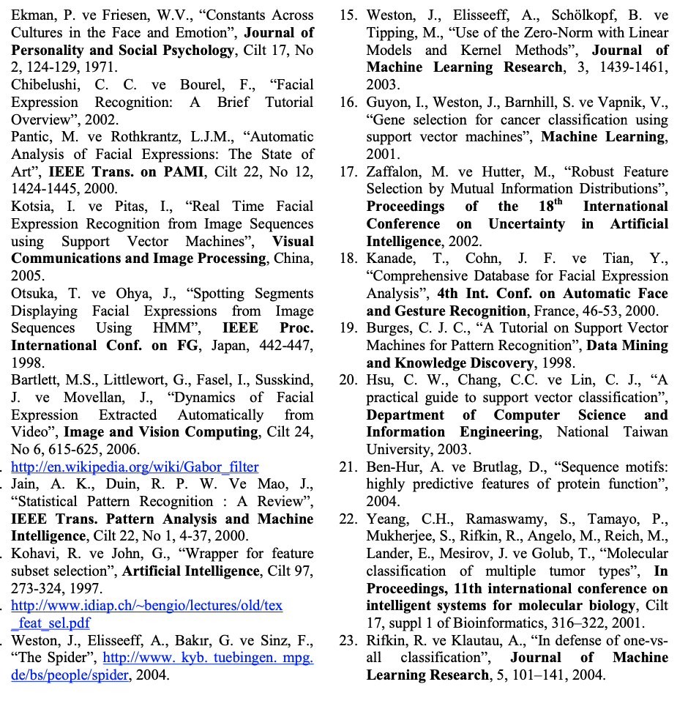
Kaynaklar
Makalenin linki: https://dergipark.org.tr/tr/pub/gazimmfd/issue/6679/88235

